Slide 1


Hoofdstuk 2, Deel 1: Lineaire algebra met vectoren
2.1 Lineaire combinatie van vectoren in IR^{n}
2.2 Vectorruimte
2.3 Lineaire (on)afhankelijkheid van vectoren
2.4 Voortgebrachte ruimte in IR^{n}
2.5 Basis en dimensie van een vectorruimte
2.6 Parametervergelijking en cartesische vergelijking van een voortgebrachte ruimte in IR^{n}

Slide 2
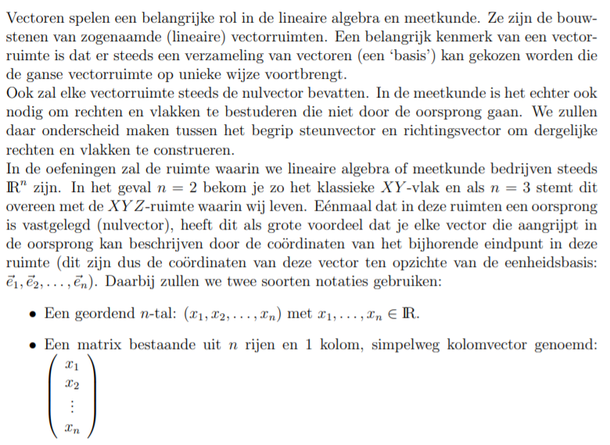

Slide 3
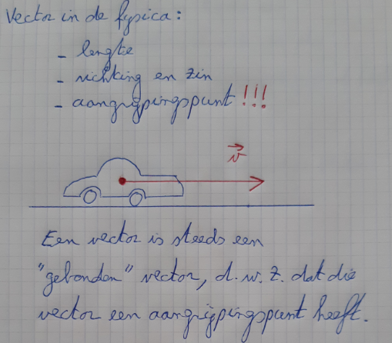

Inleiding: wat is een vector, wat is het verschil tussen een vector in de fysica en in de wiskunde?

Slide 4
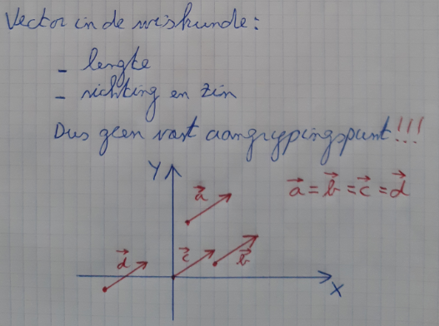
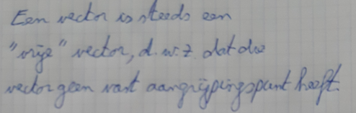

Slide 5
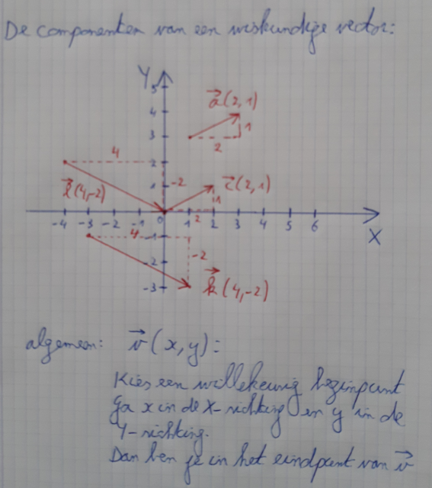

Slide 6
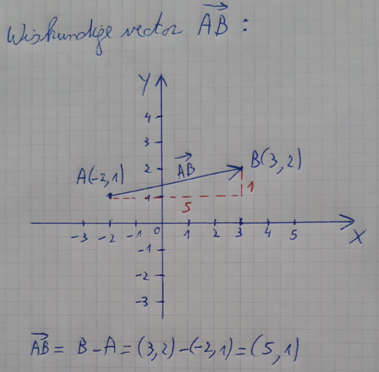
Onthouden: de componenten van een vector = eindpunt min beginpunt

Slide 7
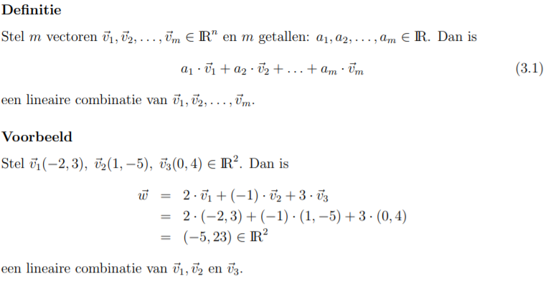
2.1 Lineaire combinatie van vectoren in IR^{n}

Slide 8
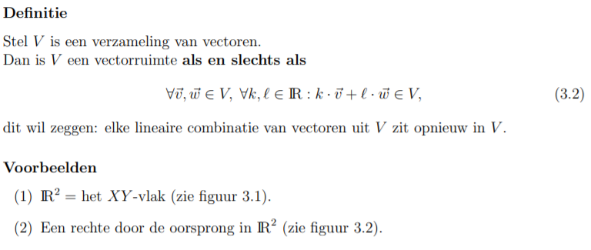
2.2 Vectorruimte

Slide 9
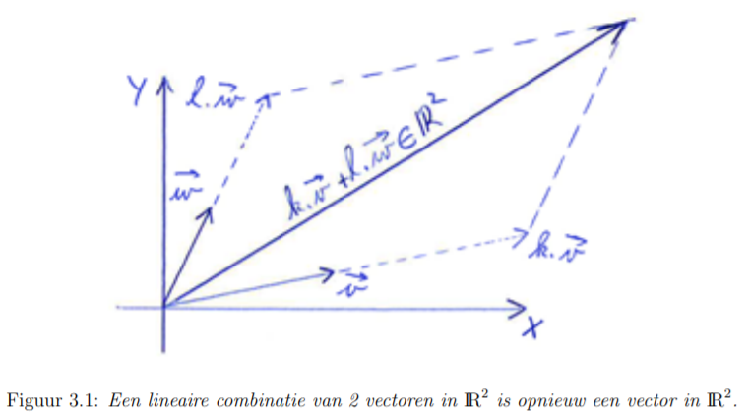

Slide 10
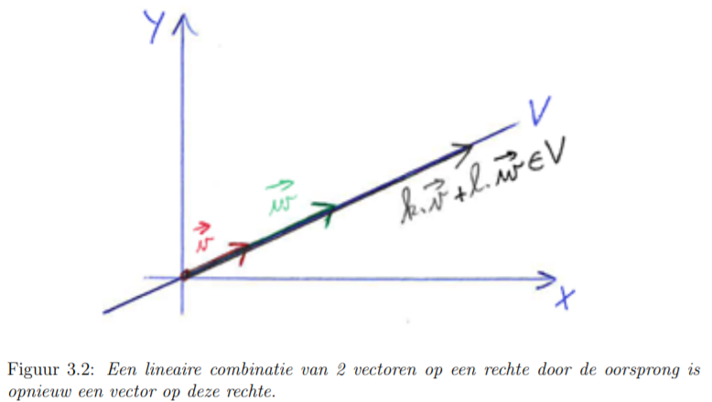

Slide 11
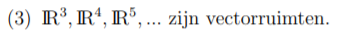
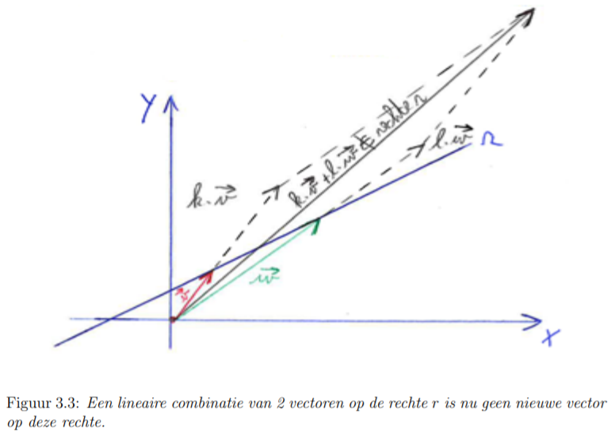

Slide 12
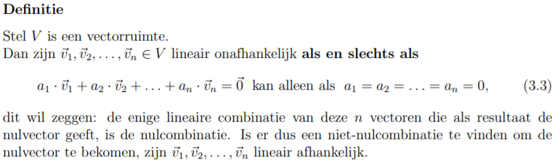
2.3 Lineaire (on)afhankelijkheid van vectoren

Slide 13
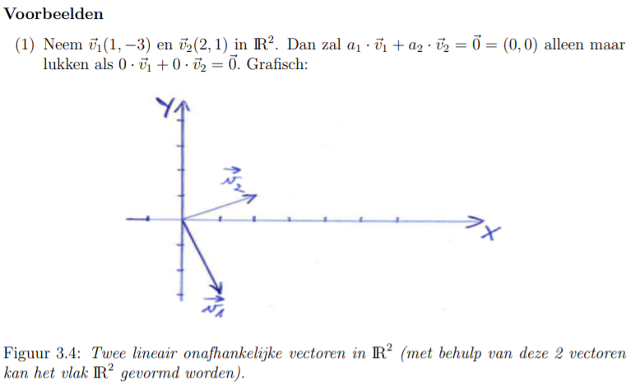

Slide 14
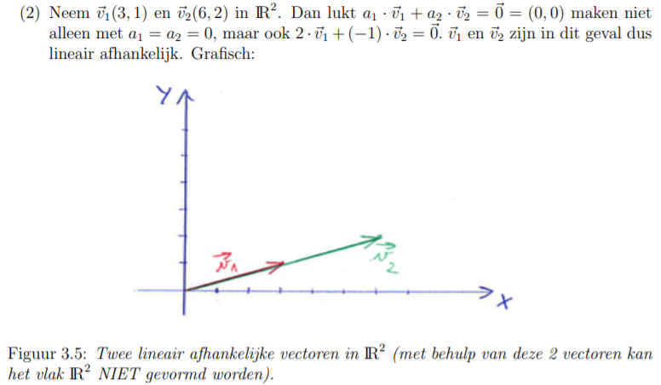

Slide 15
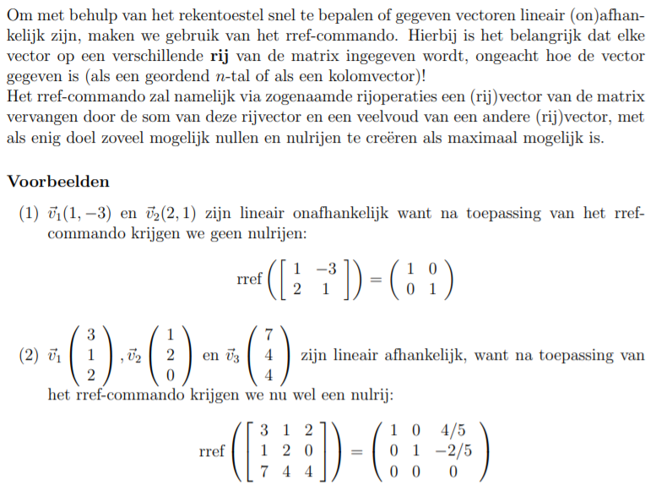

Slide 16
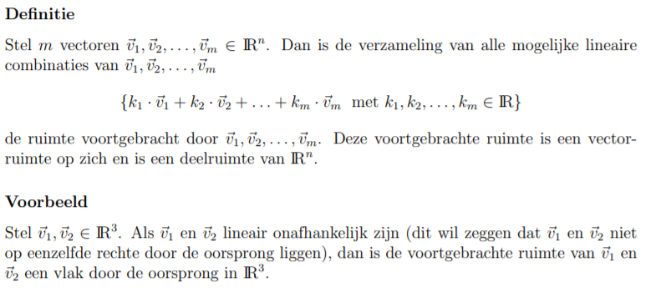
2.4 Voortgebrachte ruimte in IR^{n}
ONTHOUDEN:
De ruimte voortgebracht door een verzameling vectoren is de verzameling van alle lineaire combinaties van die vectoren. Dat wordt belangrijk op slide 21 waar we een parametervergelijking en cartesische vergelijking van een voortgebrachte ruimte gaan bepalen.

Slide 17
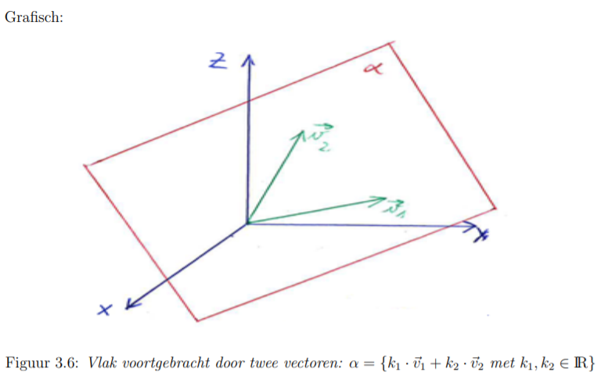

Slide 18
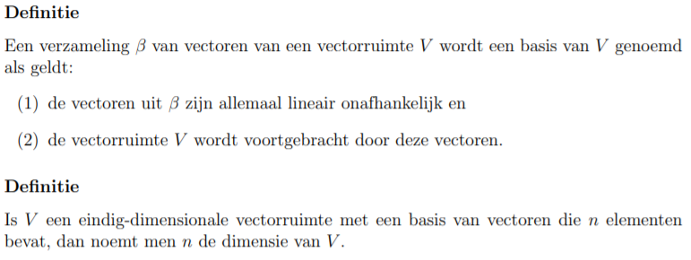
2.5 Basis en dimensie van een vectorruimte

Slide 19
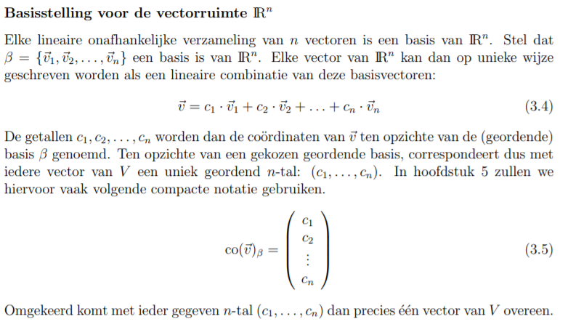

Slide 20
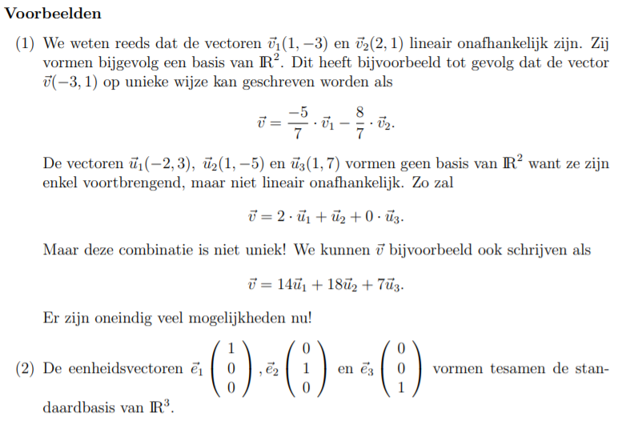
Een verzameling vectoren is een basis voor een vectorruimte als die vectoren:
- De vectorruimte voortbrengen
en
- Lineair onafhankelijk zijn

Slide 21
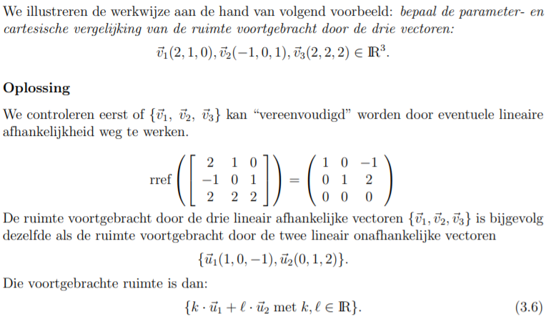
2.6 Parametervergelijking en cartesische vergelijking van een voortgebrachte ruimte in IR^{n}
Deze drie vectoren zijn lineair afhankelijk want het zijn te veel vectoren:
Na rref blijkt er een nulrij te zijn, er blijven slechts twee niet-nulrijen over, we noemen die de vectoren u1 en u2. De voortgebrachte ruimte is dus tweedimensionaal (een vlak) en daarvoor zijn twee voortbrengende vectoren voldoende.
De ruimte voortgebracht door v1, v2, v3 is dezelfde als de ruimte voortgebracht door u1, u2 en werken met u1, u2 is eenvoudiger dan werken met v1, v2, v3.

Slide 22
